Slide 3

基础课34 数列求和
基础巩固练
基础巩固练
综合提升练
综合提升练
应用情境练
应用情境练
创新拓展练
创新拓展练

Slide 4
课时评价·提能

Slide 5

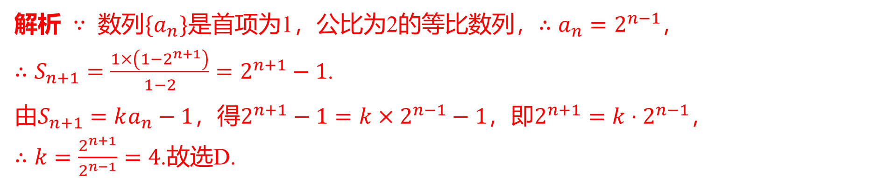
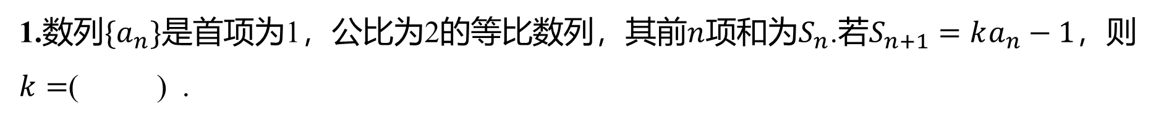
1.数列$\{a_{n}\}$是首项为1，公比为2的等比数列，其前$n$项和为$S_{n}$.若$S_{n+1}=ka_{n}−1$ ，则
$k=$ ( ) .
D
A.1 B.2 C.3 D.4
解析 $∵$ 数列$\{a_{n}\}$是首项为1，公比为2的等比数列，$∴a_{n}=2^{n−1}$ ，
$∴S_{n+1}=\frac{1×\left(1−2^{n+1}\right)}{1−2}=2^{n+1}−1$ .
由$S_{n+1}=ka_{n}−1$，得$2^{n+1}−1=k×2^{n−1}−1$，即$2^{n+1}=k⋅2^{n−1}$ ，
$∴k=\frac{2^{n+1}}{2^{n−1}}=4$ .故选D.

Slide 6
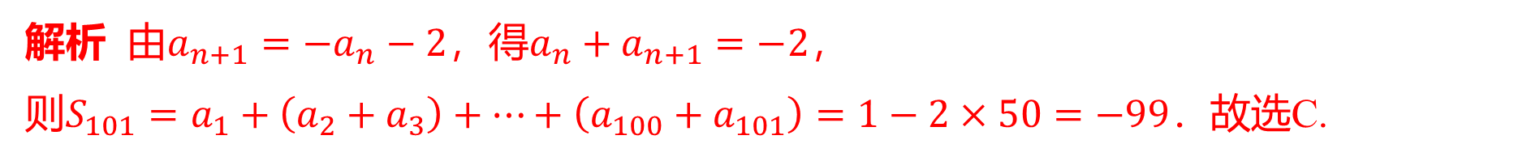
C
2.已知在前$n$项和为$S_{n}$的数列$\{a_{n}\}$中，$a_{1}=1$，$a_{n+1}=−a_{n}−2$，则$S_{101}=$ ( ) .
A.$−97$ B.$−98$ C.$−99$ D.$−100$
解析 由$a_{n+1}=−a_{n}−2$，得$a_{n}+a_{n+1}=−2$ ，
则$S_{101}=a_{1}+\left(a_{2}+a_{3}\right)+⋯+\left(a_{100}+a_{101}\right)=1−2×50=−99$ ．故选C.

Slide 7
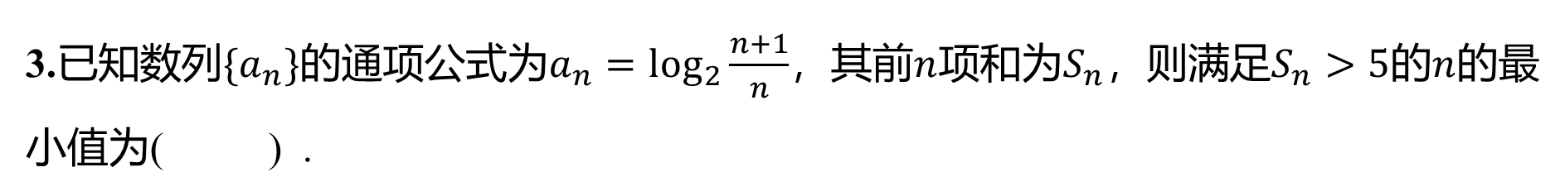
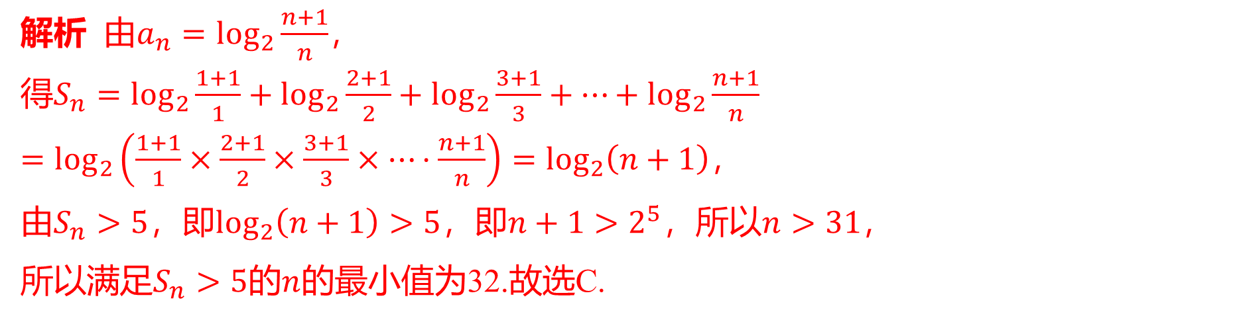
3.已知数列$\{a_{n}\}$的通项公式为$a_{n}=\log_{2}\frac{n+1}{n}$，其前$n$项和为$S_{n}$，则满足$S_{n}>5$的$n$ 的最
小值为( ) .
C
A.30 B.31 C.32 D.33
解析 由$a_{n}=\log_{2}\frac{n+1}{n}$ ，
得$S_{n}=\log_{2}\frac{1+1}{1}+\log_{2}\frac{2+1}{2}+\log_{2}\frac{3+1}{3}+⋯+\log_{2}\frac{n+1}{n}$
$=\log_{2}\left(\frac{1+1}{1}×\frac{2+1}{2}×\frac{3+1}{3}×⋯⋅\frac{n+1}{n}\right)=\log_{2}\left(n+1\right)$ ，
由$S_{n}>5$，即$\log_{2}\left(n+1\right)>5$，即$n+1>2^{5}$，所以$n>31$ ，
所以满足$S_{n}>5$的$n$ 的最小值为32.故选C.

Slide 8
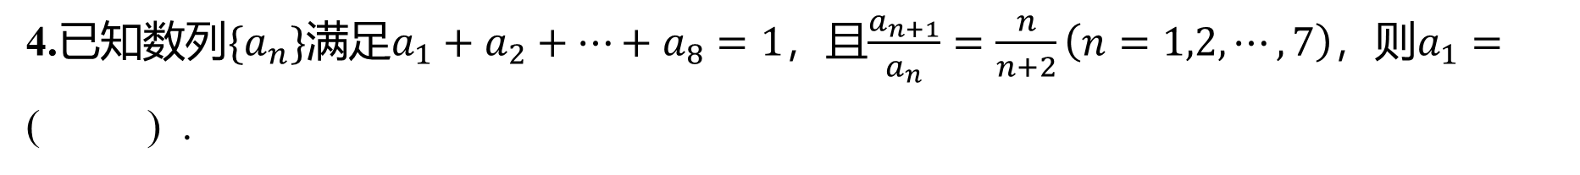
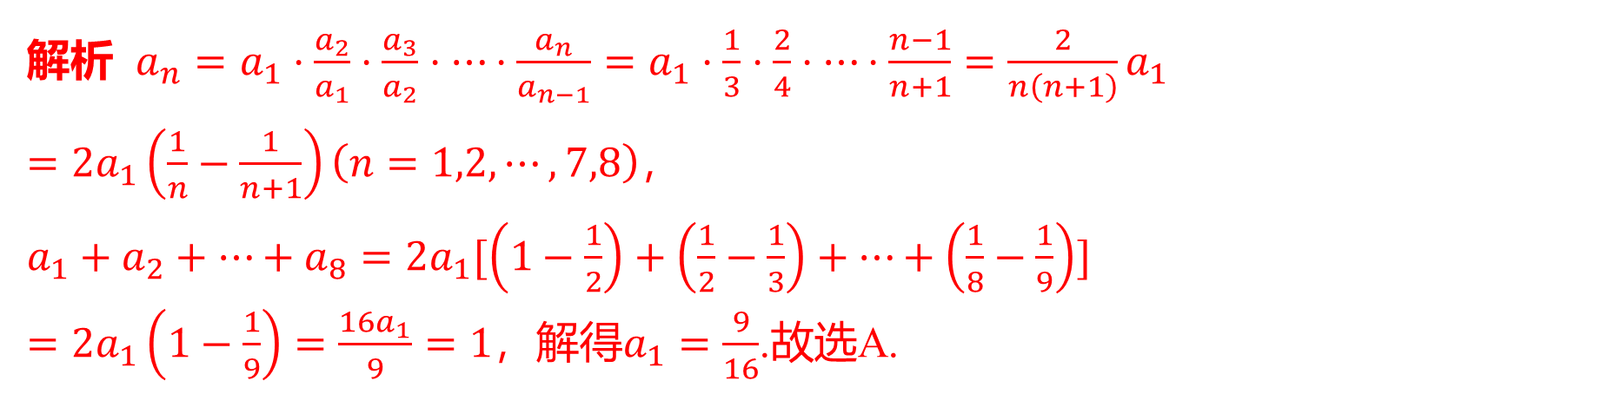
4.已知数列$\{a_{n}\}$满足$a_{1}+a_{2}+⋯+a_{8}=1$，且$\frac{a_{n+1}}{a_{n}}=\frac{n}{n+2}\left(n=1,2,⋯,7\right)$，则$a_{1}=$
( ) .
A
A.$\frac{9}{16}$ B.$\frac{7}{16}$ C.$\frac{5}{16}$ D.$\frac{11}{16}$
解析 $a_{n}=a_{1}⋅\frac{a_{2}}{a_{1}}⋅\frac{a_{3}}{a_{2}}⋅⋯⋅\frac{a_{n}}{a_{n−1}}=a_{1}⋅\frac{1}{3}⋅\frac{2}{4}⋅⋯⋅\frac{n−1}{n+1}=\frac{2}{n\left(n+1\right)}a_{1}$
$=2a_{1}\left(\frac{1}{n}−\frac{1}{n+1}\right)\left(n=1,2,⋯,7,8\right)$ ，
$a_{1}+a_{2}+⋯+a_{8}=2a_{1}[\left(1−\frac{1}{2}\right)+\left(\frac{1}{2}−\frac{1}{3}\right)+⋯+\left(\frac{1}{8}−\frac{1}{9}\right)]$
$=2a_{1}\left(1−\frac{1}{9}\right)=\frac{16a_{1}}{9}=1$，解得$a_{1}=\frac{9}{16}$ .故选A.

Slide 9
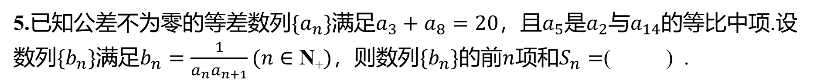
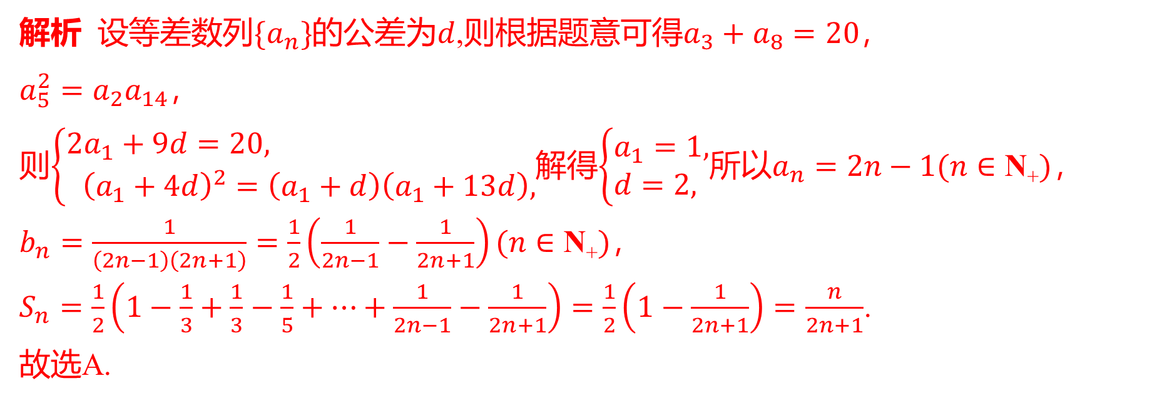
5.已知公差不为零的等差数列$\{a_{n}\}$满足$a_{3}+a_{8}=20$，且$a_{5}$是$a_{2}$与$a_{14}$ 的等比中项.设
数列$\{b_{n}\}$满足$b_{n}=\frac{1}{a_{n}a_{n+1}}(n∈\text{N}\text{+})$，则数列$\{b_{n}\}$的前$n$项和$S_{n}=$ ( ) .
A
A.$\frac{n}{2n+1}$ B.$\frac{n+1}{2n+1}$ C.$\frac{n}{2n−1}$ D.$\frac{n+1}{2n−1}$
解析 设等差数列$\{a_{n}\}$的公差为$d$,则根据题意可得$a_{3}+a_{8}=20$ ，
$a_{5}^{2}=a_{2}a_{14}$ ，
则$\left\{\begin{aligned}&2a_{1}+9d=20, \\ & {\left(a_{1}+4d\right)}^{2}=\left(a_{1}+d\right)\left(a_{1}+13d\right),\end{aligned}\right.$解得$\left\{\begin{aligned}&a_{1}=1, \\ &d=2,\end{aligned}\right.$所以$a_{n}=2n−1(n∈\text{N}\text{+})$ ，
$b_{n}=\frac{1}{\left(2n−1\right)\left(2n+1\right)}=\frac{1}{2}\left(\frac{1}{2n−1}−\frac{1}{2n+1}\right)(n∈\text{N}\text{+})$ ，
$S_{n}=\frac{1}{2}\left(1−\frac{1}{3}+\frac{1}{3}−\frac{1}{5}+⋯+\frac{1}{2n−1}−\frac{1}{2n+1}\right)=\frac{1}{2}\left(1−\frac{1}{2n+1}\right)=\frac{n}{2n+1}$ .
故选A.

Slide 10
D
6.已知数列$\{a_{n}\}$的前$n$项和为$S_{n}$,$a_{n}=\left(2n−1\right)cos nπ$ ，则$S_{2023}=$ ( ) .
A.1012 B.$−1012$ C.2023 D.$−2023$

Slide 11
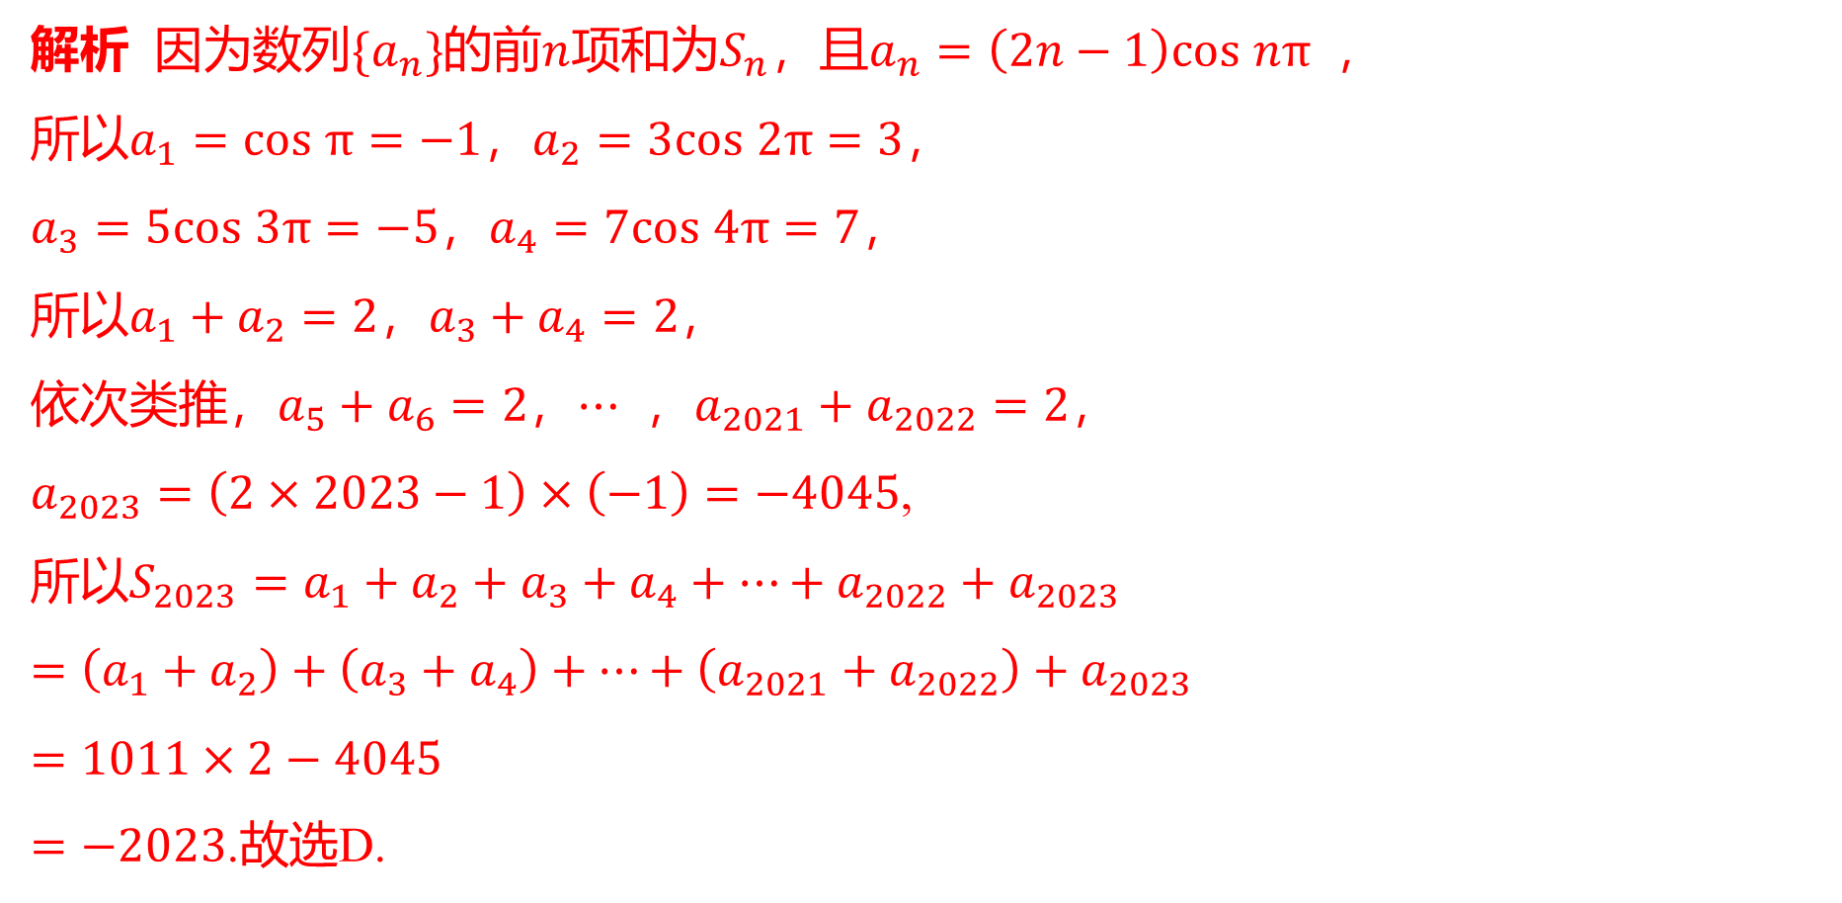
解析 因为数列$\{a_{n}\}$的前$n$项和为$S_{n}$，且$a_{n}=\left(2n−1\right)cos nπ$ ，
所以$a_{1}=cos π=−1$，$a_{2}=3cos 2π=3$ ，
$a_{3}=5cos 3π=−5$，$a_{4}=7cos 4π=7$ ，
所以$a_{1}+a_{2}=2$，$a_{3}+a_{4}=2$ ，
依次类推，$a_{5}+a_{6}=2$，$⋯$ ，$a_{2021}+a_{2022}=2$ ，
$a_{2023}=\left(2×2023−1\right)×\left(−1\right)=−4045$ ,
所以$S_{2023}=a_{1}+a_{2}+a_{3}+a_{4}+⋯+a_{2022}+a_{2023}$
$=\left(a_{1}+a_{2}\right)+\left(a_{3}+a_{4}\right)+⋯+\left(a_{2021}+a_{2022}\right)+a_{2023}$
$=1011×2−4045$
$=−2023$ .故选D.

Slide 12
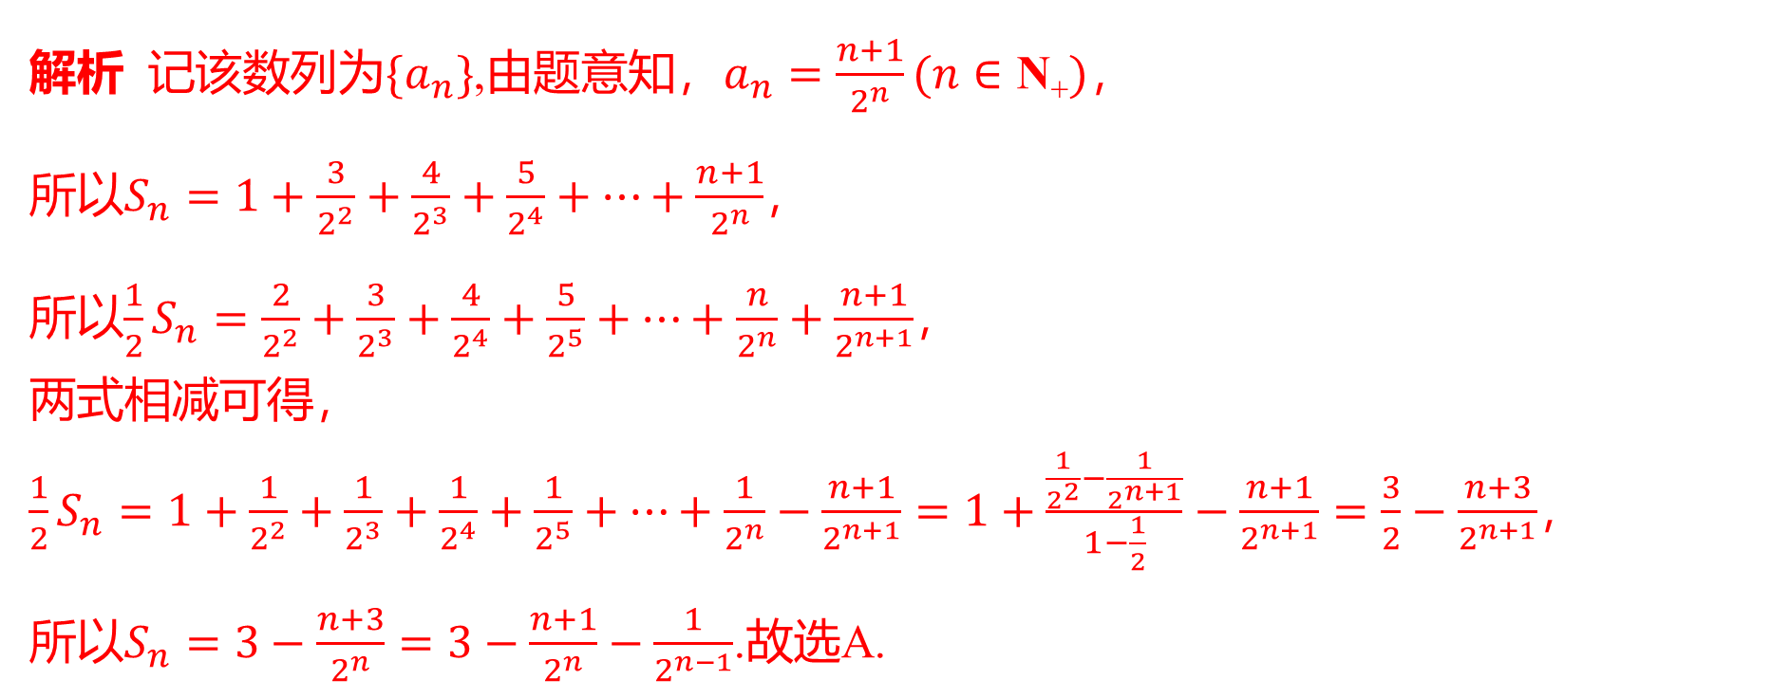
7.已知数列1,$\frac{3}{2^{2}}$,$\frac{4}{2^{3}}$,$\frac{5}{2^{4}}$,$\frac{6}{2^{5}}$,$⋯$ ,$\frac{n+1}{2^{n}}$,…的前$n$项和为$S_{n}$，则$S_{n}=$ ( ) .
A
A.$3−\frac{n+1}{2^{n}}−\frac{1}{2^{n−1}}$ B.$3−\frac{n+1}{2^{n−1}}−\frac{1}{2^{n−2}}$ C.$3−\frac{n+1}{2^{n}}−\frac{1}{2^{n−2}}$ D.$3−\frac{n}{2^{n}}−\frac{1}{2^{n−2}}$
解析 记该数列为$\{a_{n}\}$,由题意知，$a_{n}=\frac{n+1}{2^{n}}(n∈\text{N}\text{+})$ ，
所以$S_{n}=1+\frac{3}{2^{2}}+\frac{4}{2^{3}}+\frac{5}{2^{4}}+⋯+\frac{n+1}{2^{n}}$ ，
所以$\frac{1}{2}S_{n}=\frac{2}{2^{2}}+\frac{3}{2^{3}}+\frac{4}{2^{4}}+\frac{5}{2^{5}}+⋯+\frac{n}{2^{n}}+\frac{n+1}{2^{n+1}}$ ，
两式相减可得，
$\frac{1}{2}S_{n}=1+\frac{1}{2^{2}}+\frac{1}{2^{3}}+\frac{1}{2^{4}}+\frac{1}{2^{5}}+⋯+\frac{1}{2^{n}}−\frac{n+1}{2^{n+1}}=1+\frac{\frac{1}{2^{2}}−\frac{1}{2^{n+1}}}{1−\frac{1}{2}}−\frac{n+1}{2^{n+1}}=\frac{3}{2}−\frac{n+3}{2^{n+1}}$ ，
所以$S_{n}=3−\frac{n+3}{2^{n}}=3−\frac{n+1}{2^{n}}−\frac{1}{2^{n−1}}$ .故选A.

Slide 13
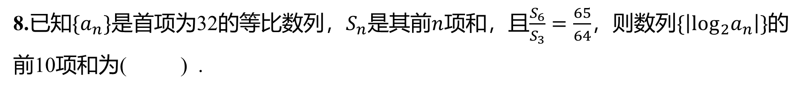
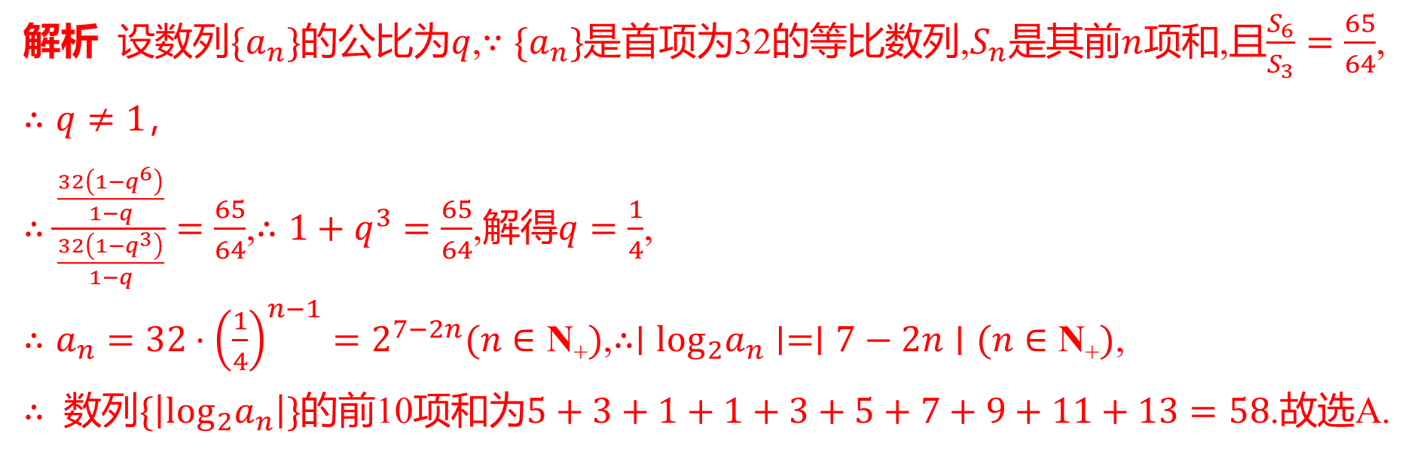
8.已知$\{a_{n}\}$是首项为32的等比数列，$S_{n}$是其前$n$项和，且$\frac{S_{6}}{S_{3}}=\frac{65}{64}$，则数列$\{\left|\log_{2}a_{n}\right|\}$ 的
前10项和为( ) .
A
A.58 B.56 C.50 D.45
解析 设数列$\{a_{n}\}$的公比为$q$,$∵\{a_{n}\}$是首项为32的等比数列,$S_{n}$是其前$n$项和,且$\frac{S_{6}}{S_{3}}=\frac{65}{64}$ ,
$∴q≠1$ ，
$∴\frac{\frac{32\left(1−q^{6}\right)}{1−q}}{\frac{32\left(1−q^{3}\right)}{1−q}}=\frac{65}{64}$,$∴1+q^{3}=\frac{65}{64}$,解得$q=\frac{1}{4}$ ,
$∴a_{n}=32⋅{\left(\frac{1}{4}\right)}^{n−1}=2^{7−2n}(n∈\text{N}\text{+})$,$∴∣\log_{2}a_{n}∣=∣7−2n∣(n∈\text{N}\text{+})$ ,
$∴$ 数列$\{\left|\log_{2}a_{n}\right|\}$的前10项和为$5+3+1+1+3+5+7+9+11+13=58$ .故选A.

Slide 14

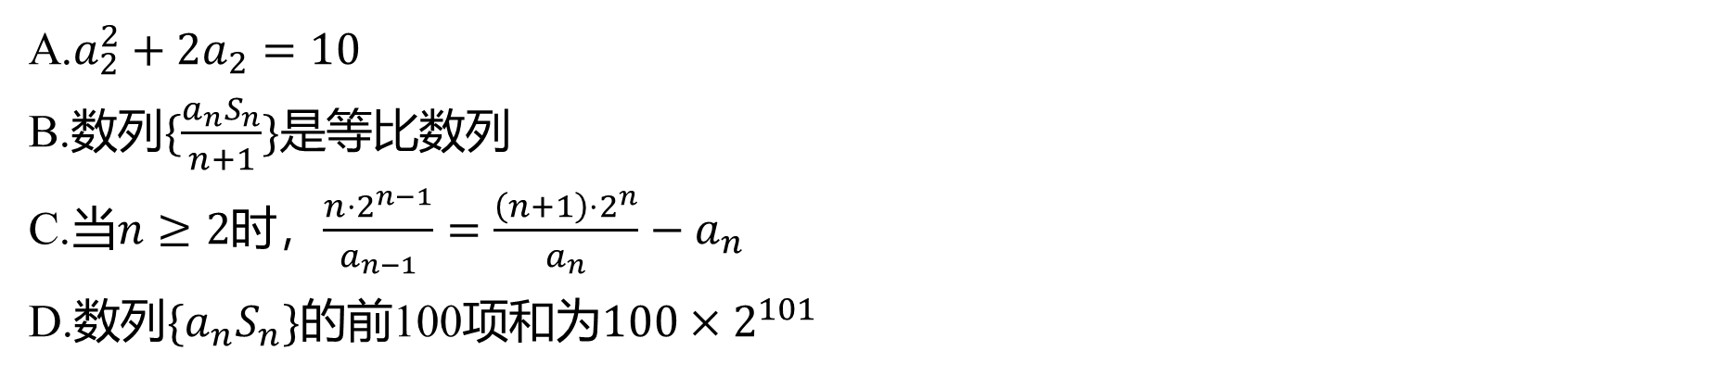
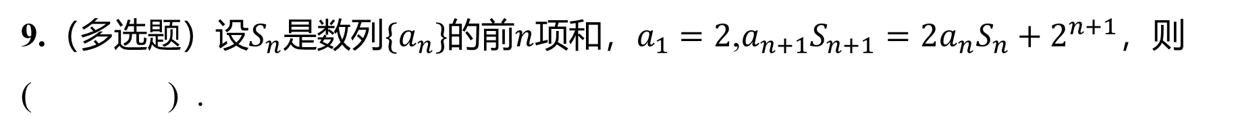
9.（多选题）设$S_{n}$是数列$\{a_{n}\}$的前$n$项和，$a_{1}=2$,$a_{n+1}S_{n+1}=2a_{n}S_{n}+2^{n+1}$ ，则
( ) .
BCD
A.$a_{2}^{2}+2a_{2}=10$
B.数列$\{\frac{a_{n}S_{n}}{n+1}\}$ 是等比数列
C.当$n≥2$时，$\frac{n⋅2^{n−1}}{a_{n−1}}=\frac{\left(n+1\right)⋅2^{n}}{a_{n}}−a_{n}$
D.数列$\{a_{n}S_{n}\}$的前100项和为$100×2^{101}$

Slide 15
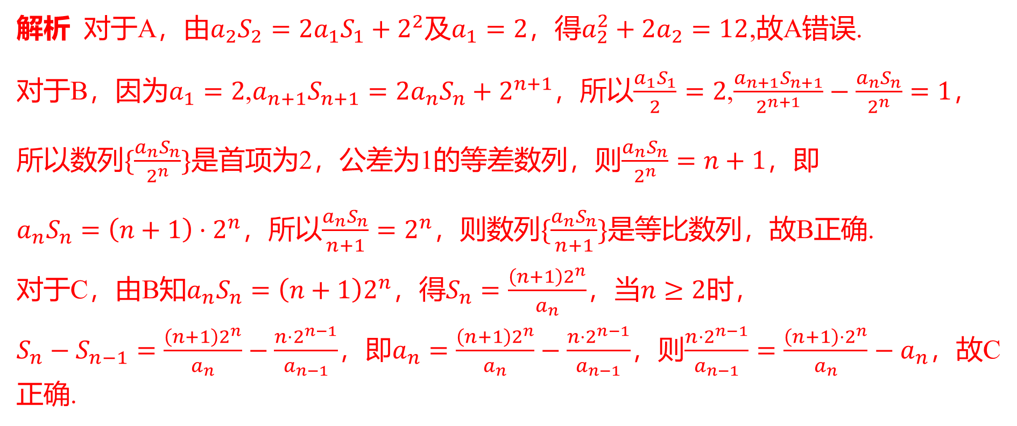
解析 对于A，由$a_{2}S_{2}=2a_{1}S_{1}+2^{2}$及$a_{1}=2$，得$a_{2}^{2}+2a_{2}=12$ ,故A错误.
对于B，因为$a_{1}=2$,$a_{n+1}S_{n+1}=2a_{n}S_{n}+2^{n+1}$，所以$\frac{a_{1}S_{1}}{2}=2$,$\frac{a_{n+1}S_{n+1}}{2^{n+1}}−\frac{a_{n}S_{n}}{2^{n}}=1$ ，
所以数列$\{\frac{a_{n}S_{n}}{2^{n}}\}$是首项为2，公差为1的等差数列，则$\frac{a_{n}S_{n}}{2^{n}}=n+1$ ，即
$a_{n}S_{n}=\left(n+1\right)⋅2^{n}$，所以$\frac{a_{n}S_{n}}{n+1}=2^{n}$，则数列$\{\frac{a_{n}S_{n}}{n+1}\}$ 是等比数列，故B正确.
对于C，由B知$a_{n}S_{n}=\left(n+1\right)2^{n}$，得$S_{n}=\frac{\left(n+1\right)2^{n}}{a_{n}}$，当$n≥2$ 时，
$S_{n}−S_{n−1}=\frac{\left(n+1\right)2^{n}}{a_{n}}−\frac{n⋅2^{n−1}}{a_{n−1}}$，即$a_{n}=\frac{\left(n+1\right)2^{n}}{a_{n}}−\frac{n⋅2^{n−1}}{a_{n−1}}$，则$\frac{n⋅2^{n−1}}{a_{n−1}}=\frac{\left(n+1\right)⋅2^{n}}{a_{n}}−a_{n}$ ，故C
正确.

Slide 16
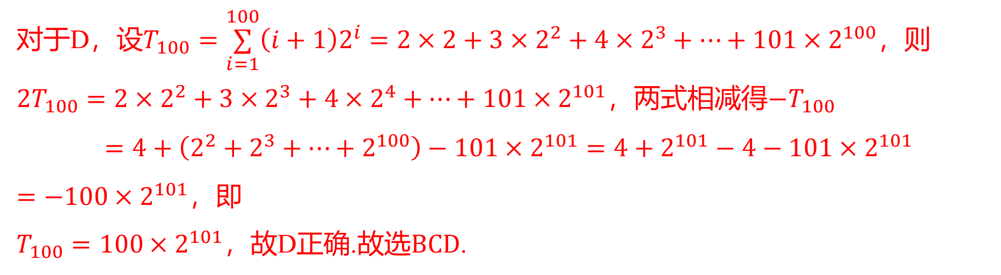
对于D，设$T_{100}=\underset{i=1}{\overset{100}{∑}}\left(i+1\right)2^{i}=2×2+3×2^{2}+4×2^{3}+⋯+101×2^{100}$ ，则
$2T_{100}=2×2^{2}+3×2^{3}+4×2^{4}+⋯+101×2^{101}$，两式相减得$−T_{100}$
$$=4+\left(2^{2}+2^{3}+⋯+2^{100}\right)−101×2^{101}=4+2^{101}−4−101×2^{101}$$
$=−100×2^{101}$ ，即
$T_{100}=100×2^{101}$，故D正确.故选$BCD$ .

Slide 17
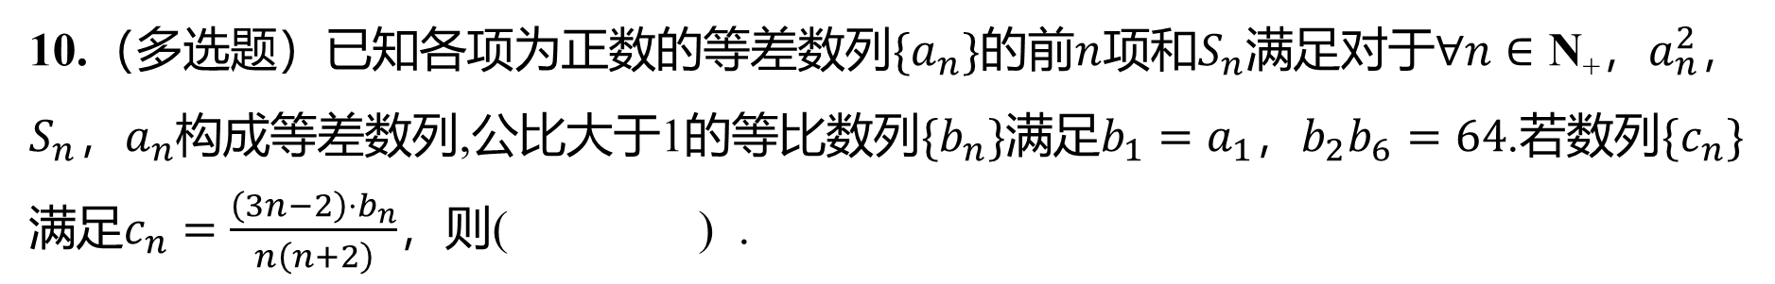
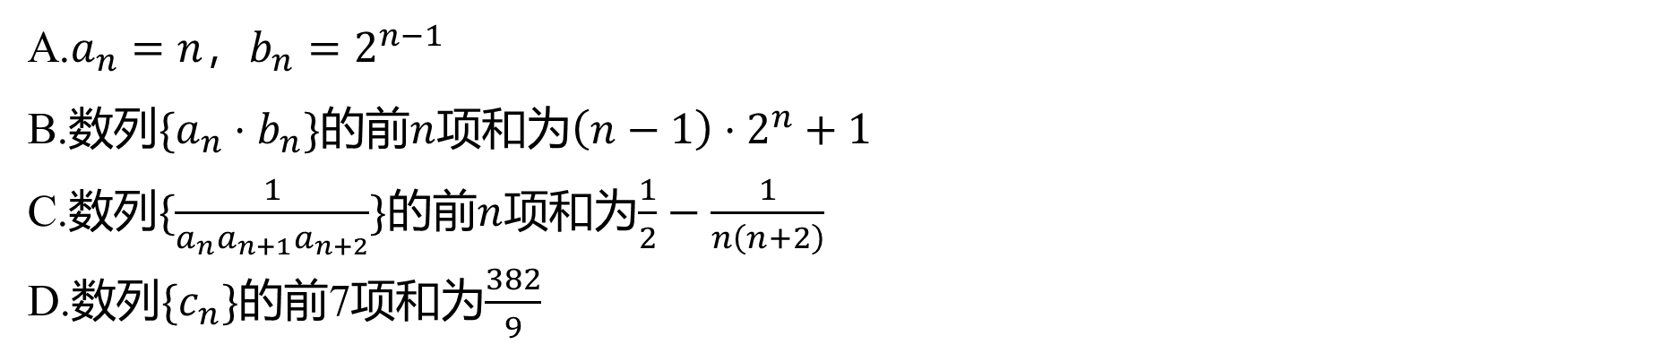
10.（多选题）已知各项为正数的等差数列$\{a_{n}\}$的前$n$项和$S_{n}$满足对于$∀n∈\text{N}\text{+}$，$a_{n}^{2}$ ，
$S_{n}$，$a_{n}$构成等差数列,公比大于1的等比数列$\{b_{n}\}$满足$b_{1}=a_{1}$，$b_{2}b_{6}=64$.若数列$\{c_{n}\}$
满足$c_{n}=\frac{\left(3n−2\right)⋅b_{n}}{n\left(n+2\right)}$ ，则( ) .
ABD
A.$a_{n}=n$，$b_{n}=2^{n−1}$
B.数列$\{a_{n}⋅b_{n}\}$的前$n$项和为$\left(n−1\right)⋅2^{n}+1$
C.数列$\{\frac{1}{a_{n}a_{n+1}a_{n+2}}\}$的前$n$项和为$\frac{1}{2}−\frac{1}{n\left(n+2\right)}$
D.数列$\{c_{n}\}$的前7项和为$\frac{382}{9}$

Slide 18
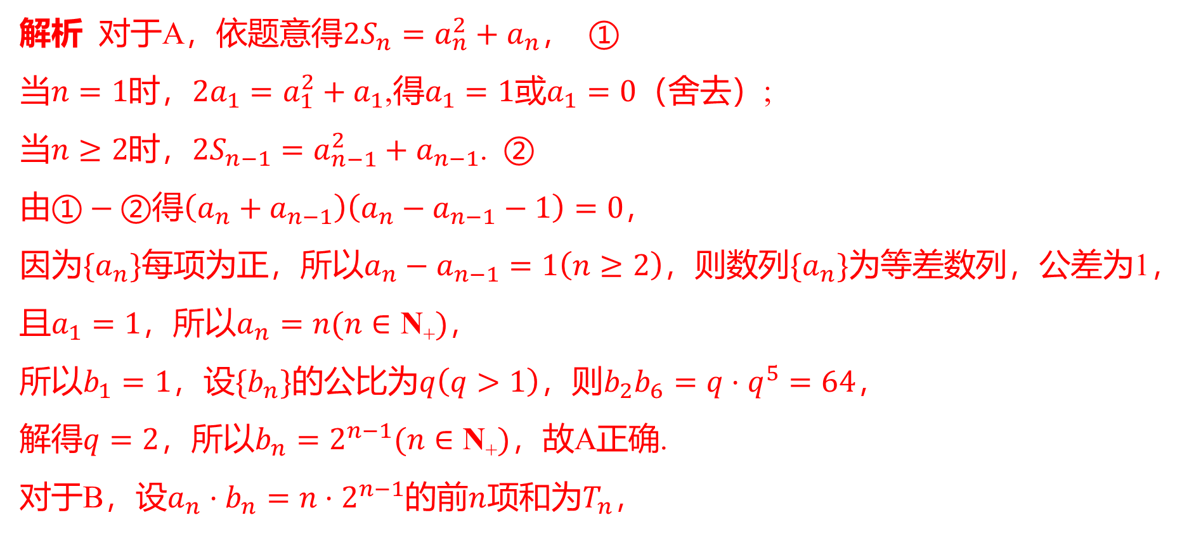
解析 对于A，依题意得$2S_{n}=a_{n}^{2}+a_{n}$ ， ①
当$n=1$时，$2a_{1}=a_{1}^{2}+a_{1}$,得$a_{1}=1$或$a_{1}=0$ （舍去）;
当$n≥2$时，$2S_{n−1}=a_{n−1}^{2}+a_{n−1}$ . ②
由$①−②$得$\left(a_{n}+a_{n−1}\right)\left(a_{n}−a_{n−1}−1\right)=0$ ，
因为$\{a_{n}\}$每项为正，所以$a_{n}−a_{n−1}=1\left(n≥2\right)$，则数列$\{a_{n}\}$ 为等差数列，公差为1，
且$a_{1}=1$，所以$a_{n}=n(n∈\text{N}\text{+})$ ，
所以$b_{1}=1$，设$\{b_{n}\}$的公比为$q\left(q>1\right)$，则$b_{2}b_{6}=q⋅q^{5}=64$ ，
解得$q=2$，所以$b_{n}=2^{n−1}(n∈\text{N}\text{+})$ ，故A正确.
对于B，设$a_{n}⋅b_{n}=n⋅2^{n−1}$的前$n$项和为$T_{n}$ ，

Slide 19
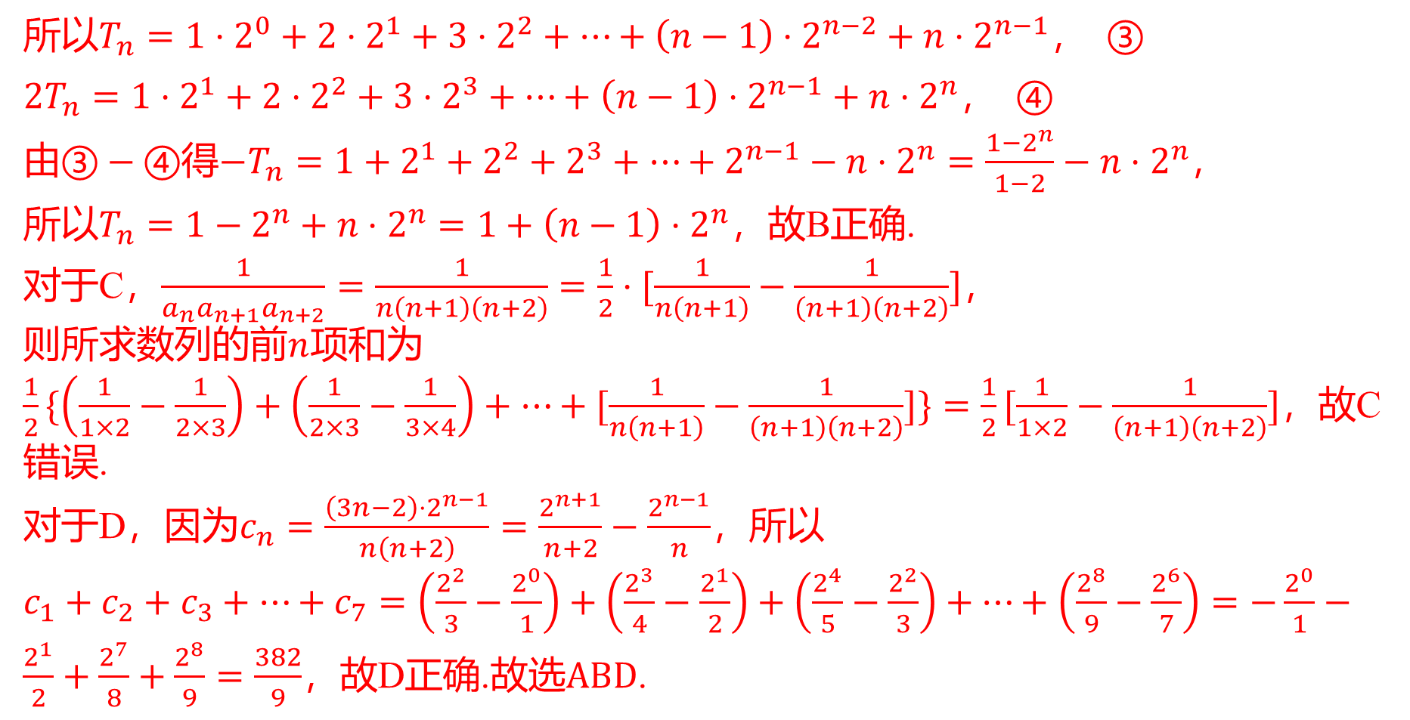
所以$T_{n}=1⋅2^{0}+2⋅2^{1}+3⋅2^{2}+⋯+\left(n−1\right)⋅2^{n−2}+n⋅2^{n−1}$ ， ③
$2T_{n}=1⋅2^{1}+2⋅2^{2}+3⋅2^{3}+⋯+\left(n−1\right)⋅2^{n−1}+n⋅2^{n}$ ， ④
由$③−④$得$−T_{n}=1+2^{1}+2^{2}+2^{3}+⋯+2^{n−1}−n⋅2^{n}=\frac{1−2^{n}}{1−2}−n⋅2^{n}$ ，
所以$T_{n}=1−2^{n}+n⋅2^{n}=1+\left(n−1\right)⋅2^{n}$ ，故B正确.
对于C，$\frac{1}{a_{n}a_{n+1}a_{n+2}}=\frac{1}{n\left(n+1\right)\left(n+2\right)}=\frac{1}{2}⋅[\frac{1}{n\left(n+1\right)}−\frac{1}{\left(n+1\right)\left(n+2\right)}]$ ，
则所求数列的前$n$ 项和为
$\frac{1}{2}\{\left(\frac{1}{1×2}−\frac{1}{2×3}\right)+\left(\frac{1}{2×3}−\frac{1}{3×4}\right)+⋯+[\frac{1}{n\left(n+1\right)}−\frac{1}{\left(n+1\right)\left(n+2\right)}]\}=\frac{1}{2}[\frac{1}{1×2}−\frac{1}{\left(n+1\right)\left(n+2\right)}]$ ，故C
错误.
对于D，因为$c_{n}=\frac{\left(3n−2\right)⋅2^{n−1}}{n\left(n+2\right)}=\frac{2^{n+1}}{n+2}−\frac{2^{n−1}}{n}$ ，所以
$c_{1}+c_{2}+c_{3}+⋯+c_{7}=\left(\frac{2^{2}}{3}−\frac{2^{0}}{1}\right)+\left(\frac{2^{3}}{4}−\frac{2^{1}}{2}\right)+\left(\frac{2^{4}}{5}−\frac{2^{2}}{3}\right)+⋯+\left(\frac{2^{8}}{9}−\frac{2^{6}}{7}\right)=−\frac{2^{0}}{1}−\frac{2^{1}}{2}+\frac{2^{7}}{8}+\frac{2^{8}}{9}=\frac{382}{9}$，故D正确.故选$ABD$ .

Slide 20
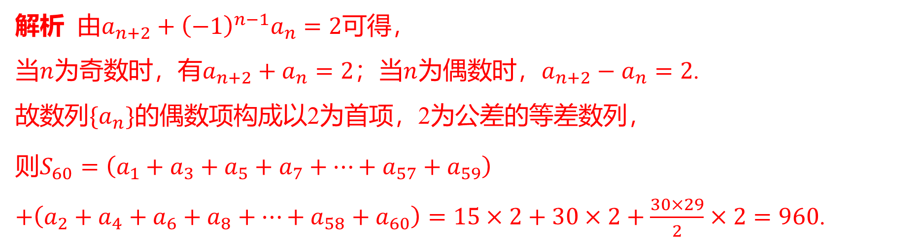
960
11.设数列$\{a_{n}\}$的前$n$项和为$S_{n}$，已知$a_{2}=2$,$a_{n+2}+{\left(−1\right)}^{n−1}a_{n}=2$，则$S_{60}=$ _____.
解析 由$a_{n+2}+{\left(−1\right)}^{n−1}a_{n}=2$ 可得，
当$n$为奇数时，有$a_{n+2}+a_{n}=2$；当$n$为偶数时，$a_{n+2}−a_{n}=2$ .
故数列$\{a_{n}\}$ 的偶数项构成以2为首项，2为公差的等差数列，
则$S_{60}=\left(a_{1}+a_{3}+a_{5}+a_{7}+⋯+a_{57}+a_{59}\right)$
$+\left(a_{2}+a_{4}+a_{6}+a_{8}+⋯+a_{58}+a_{60}\right)=15×2+30×2+\frac{30×29}{2}×2=960$ .

Slide 21
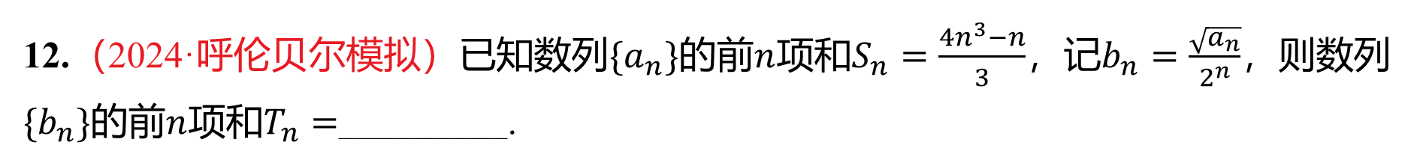
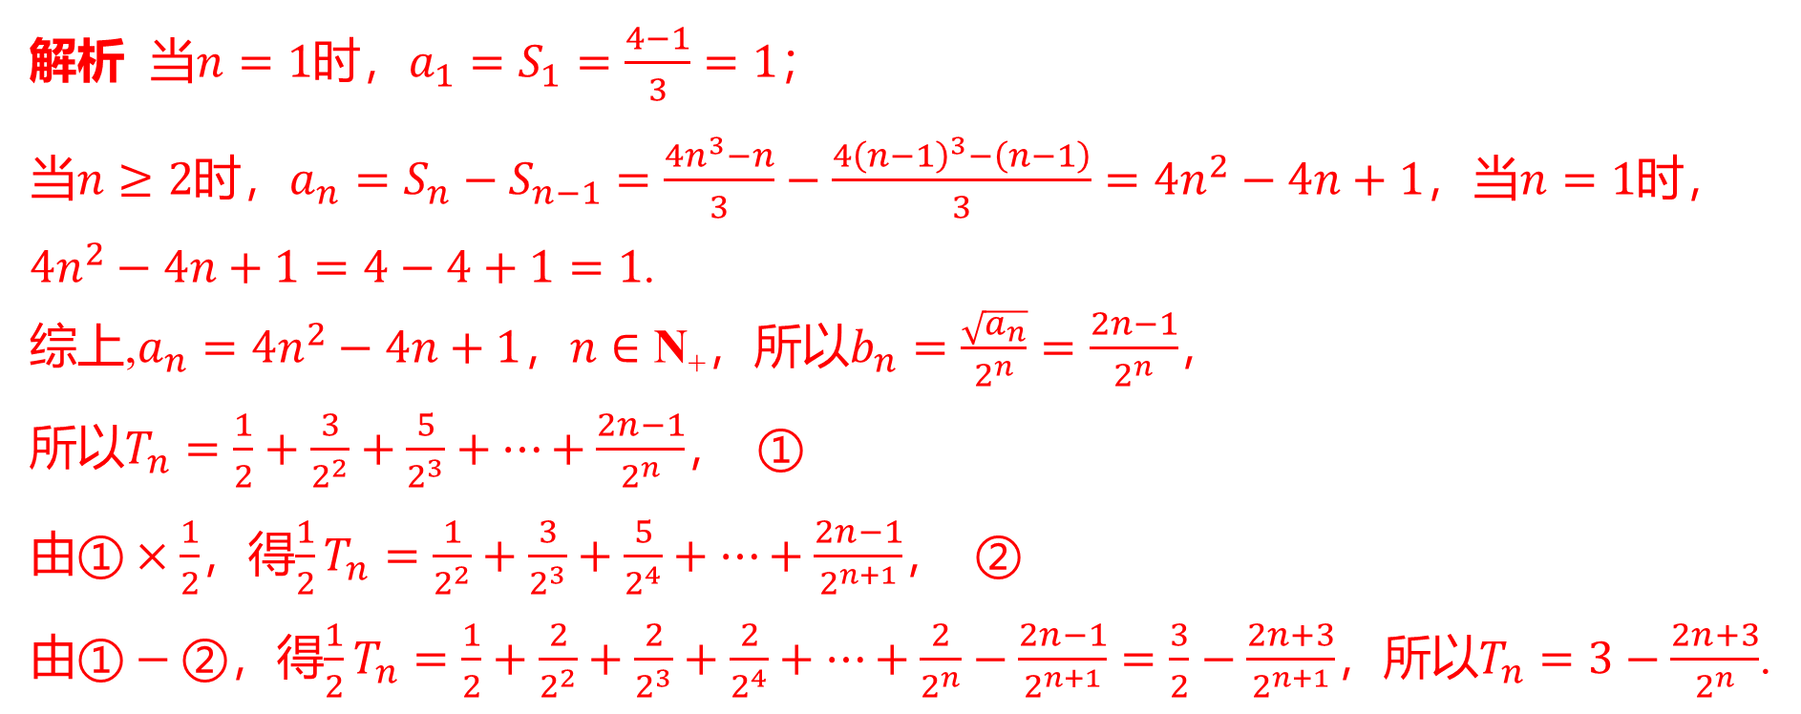

12.（2024·呼伦贝尔模拟）已知数列$\{a_{n}\}$的前$n$项和$S_{n}=\frac{4n^{3}−n}{3}$，记$b_{n}=\frac{\sqrt{a_{n}}}{2^{n}}$ ，则数列
$\{b_{n}\}$的前$n$项和$T_{n}=$ _________.
$3−\frac{2n+3}{2^{n}}$
解析 当$n=1$时，$a_{1}=S_{1}=\frac{4−1}{3}=1$ ；
当$n≥2$时，$a_{n}=S_{n}−S_{n−1}=\frac{4n^{3}−n}{3}−\frac{4{\left(n−1\right)}^{3}−\left(n−1\right)}{3}=4n^{2}−4n+1$，当$n=1$ 时，
$4n^{2}−4n+1=4−4+1=1$ .
综上,$a_{n}=4n^{2}−4n+1$，$n∈\text{N}\text{+}$，所以$b_{n}=\frac{\sqrt{a_{n}}}{2^{n}}=\frac{2n−1}{2^{n}}$ ，
所以$T_{n}=\frac{1}{2}+\frac{3}{2^{2}}+\frac{5}{2^{3}}+⋯+\frac{2n−1}{2^{n}}$ ， ①
由$①×\frac{1}{2}$，得$\frac{1}{2}T_{n}=\frac{1}{2^{2}}+\frac{3}{2^{3}}+\frac{5}{2^{4}}+⋯+\frac{2n−1}{2^{n+1}}$ ， ②
由$①−②$，得$\frac{1}{2}T_{n}=\frac{1}{2}+\frac{2}{2^{2}}+\frac{2}{2^{3}}+\frac{2}{2^{4}}+⋯+\frac{2}{2^{n}}−\frac{2n−1}{2^{n+1}}=\frac{3}{2}−\frac{2n+3}{2^{n+1}}$，所以$T_{n}=3−\frac{2n+3}{2^{n}}$ .

Slide 22

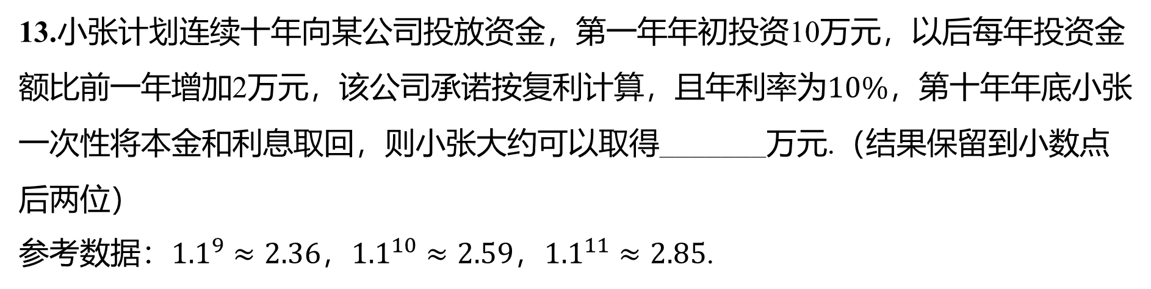
13.小张计划连续十年向某公司投放资金，第一年年初投资10万元，以后每年投资金
额比前一年增加2万元，该公司承诺按复利计算，且年利率为$10\%$ ，第十年年底小张
一次性将本金和利息取回，则小张大约可以取得_______万元.（结果保留到小数点
后两位）
参考数据：${1.1}^{9}≈2.36$，${1.1}^{10}≈2.59$，${1.1}^{11}≈2.85$ .
305.94

Slide 23
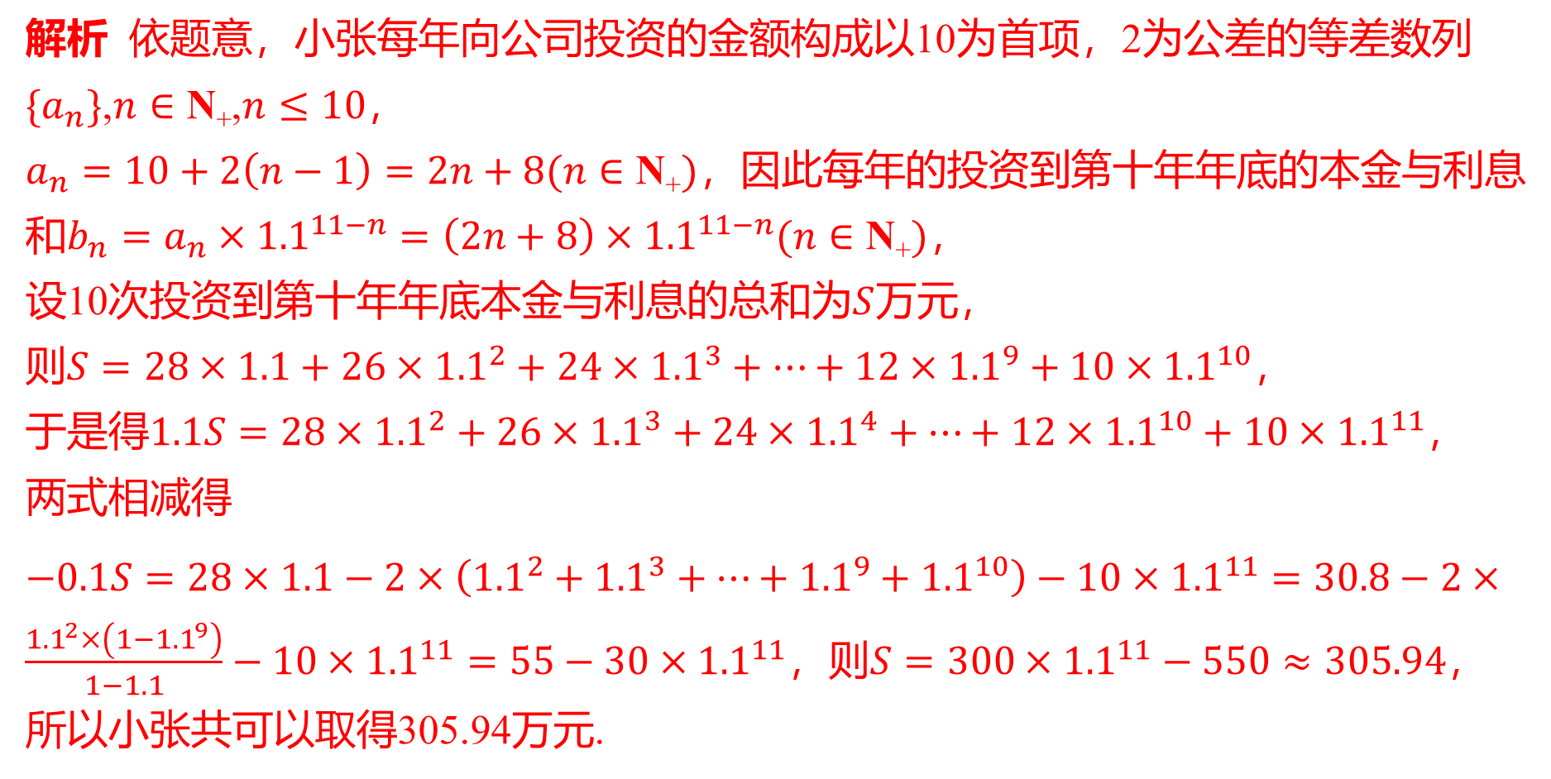
解析 依题意，小张每年向公司投资的金额构成以10为首项，2为公差的等差数列
$\{a_{n}\}$,$n∈\text{N}\text{+}$,$n≤10$ ，
$a_{n}=10+2\left(n−1\right)=2n+8(n∈\text{N}\text{+})$ ，因此每年的投资到第十年年底的本金与利息
和$b_{n}=a_{n}×{1.1}^{11−n}=\left(2n+8\right)×{1.1}^{11−n}(n∈\text{N}\text{+})$ ，
设10次投资到第十年年底本金与利息的总和为$S$ 万元，
则$S=28×1.1+26×{1.1}^{2}+24×{1.1}^{3}+⋯+12×{1.1}^{9}+10×{1.1}^{10}$ ，
于是得$1.1S=28×{1.1}^{2}+26×{1.1}^{3}+24×{1.1}^{4}+⋯+12×{1.1}^{10}+10×{1.1}^{11}$ ，
两式相减得
$−0.1S=28×1.1−2×\left({1.1}^{2}+{1.1}^{3}+⋯+{1.1}^{9}+{1.1}^{10}\right)−10×{1.1}^{11}=30.8−2×\frac{{1.1}^{2}×\left(1−{1.1}^{9}\right)}{1−1.1}−10×{1.1}^{11}=55−30×{1.1}^{11}$，则$S=300×{1.1}^{11}−550≈305.94$ ，
所以小张共可以取得305.94万元.

Slide 24
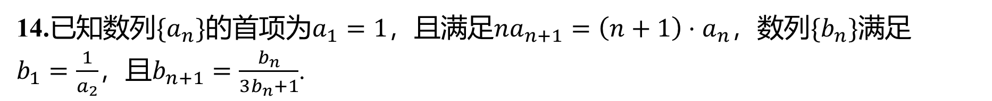
14.已知数列$\{a_{n}\}$的首项为$a_{1}=1$，且满足$na_{n+1}=\left(n+1\right)⋅a_{n}$，数列$\{b_{n}\}$ 满足
$b_{1}=\frac{1}{a_{2}}$，且$b_{n+1}=\frac{b_{n}}{3b_{n}+1}$ .
（1）求$\{a_{n}\}$，$\{b_{n}\}$ 的通项公式；
（2）设数列$\{\frac{2^{a_{n}}}{b_{n}}\}$的前$n$项和为$T_{n}$，求$T_{19}$ .

Slide 25
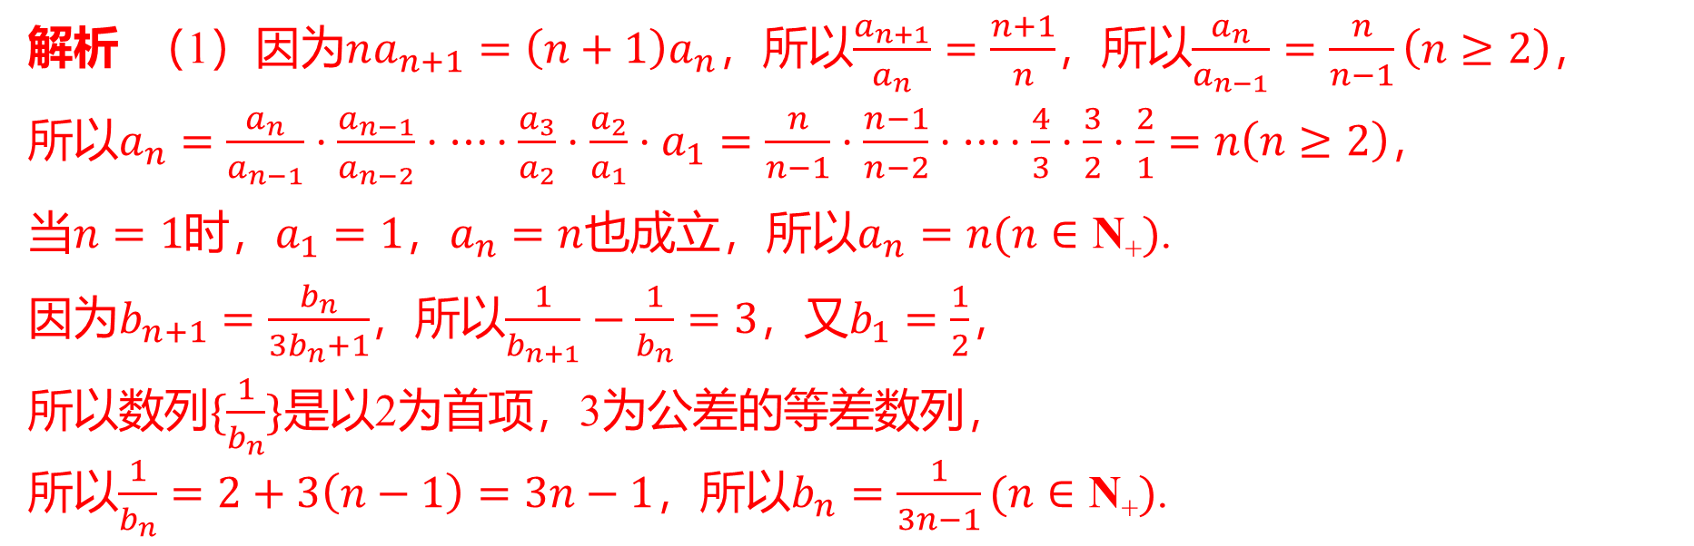
解析 （1）因为$na_{n+1}=\left(n+1\right)a_{n}$，所以$\frac{a_{n+1}}{a_{n}}=\frac{n+1}{n}$，所以$\frac{a_{n}}{a_{n−1}}=\frac{n}{n−1}\left(n≥2\right)$ ，
所以$a_{n}=\frac{a_{n}}{a_{n−1}}⋅\frac{a_{n−1}}{a_{n−2}}⋅⋯⋅\frac{a_{3}}{a_{2}}⋅\frac{a_{2}}{a_{1}}⋅a_{1}=\frac{n}{n−1}⋅\frac{n−1}{n−2}⋅⋯⋅\frac{4}{3}⋅\frac{3}{2}⋅\frac{2}{1}=n\left(n≥2\right)$ ，
当$n=1$时，$a_{1}=1$，$a_{n}=n$也成立，所以$a_{n}=n(n∈\text{N}\text{+})$ .
因为$b_{n+1}=\frac{b_{n}}{3b_{n}+1}$，所以$\frac{1}{b_{n+1}}−\frac{1}{b_{n}}=3$，又$b_{1}=\frac{1}{2}$ ，
所以数列$\{\frac{1}{b_{n}}\}$ 是以2为首项，3为公差的等差数列，
所以$\frac{1}{b_{n}}=2+3\left(n−1\right)=3n−1$，所以$b_{n}=\frac{1}{3n−1}(n∈\text{N}\text{+})$ .

Slide 26
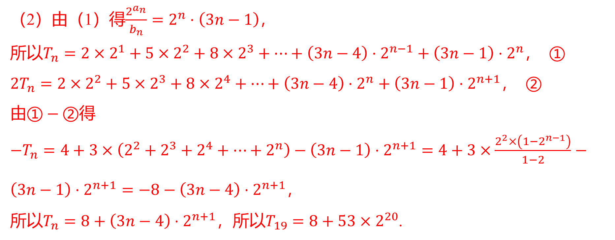
（2）由（1）得$\frac{2^{a_{n}}}{b_{n}}=2^{n}⋅\left(3n−1\right)$ ，
所以$T_{n}=2×2^{1}+5×2^{2}+8×2^{3}+⋯+\left(3n−4\right)⋅2^{n−1}+\left(3n−1\right)⋅2^{n}$ ， ①
$2T_{n}=2×2^{2}+5×2^{3}+8×2^{4}+⋯+\left(3n−4\right)⋅2^{n}+\left(3n−1\right)⋅2^{n+1}$ ， ②
由$①−②$ 得
$−T_{n}=4+3×\left(2^{2}+2^{3}+2^{4}+⋯+2^{n}\right)−\left(3n−1\right)⋅2^{n+1}=4+3×\frac{2^{2}×\left(1−2^{n−1}\right)}{1−2}−\left(3n−1\right)⋅2^{n+1}=−8−\left(3n−4\right)⋅2^{n+1}$ ，
所以$T_{n}=8+\left(3n−4\right)⋅2^{n+1}$，所以$T_{19}=8+53×2^{20}$ .

Slide 27

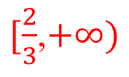
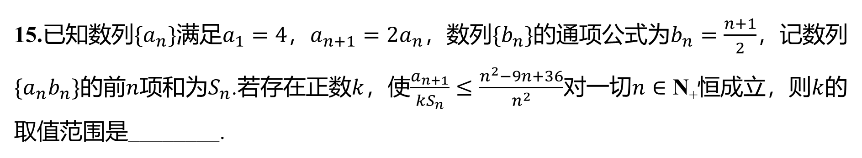
15.已知数列$\{a_{n}\}$满足$a_{1}=4$，$a_{n+1}=2a_{n}$，数列$\{b_{n}\}$的通项公式为$b_{n}=\frac{n+1}{2}$ ，记数列
$\{a_{n}b_{n}\}$的前$n$项和为$S_{n}$.若存在正数$k$，使$\frac{a_{n+1}}{kS_{n}}≤\frac{n^{2}−9n+36}{n^{2}}$对一切$n∈\text{N}\text{+}$恒成立，则$k$ 的
取值范围是________.
$[\frac{2}{3}$,$+∞)$

Slide 28
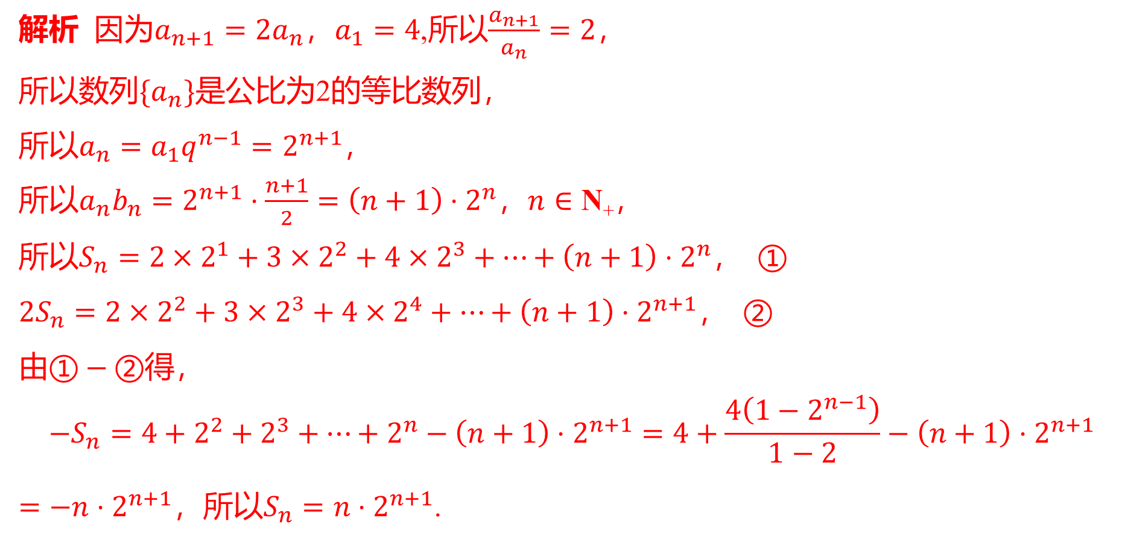
解析 因为$a_{n+1}=2a_{n}$，$a_{1}=4$,所以$\frac{a_{n+1}}{a_{n}}=2$ ，
所以数列$\{a_{n}\}$ 是公比为2的等比数列，
所以$a_{n}=a_{1}q^{n−1}=2^{n+1}$ ，
所以$a_{n}b_{n}=2^{n+1}⋅\frac{n+1}{2}=\left(n+1\right)⋅2^{n}$，$n∈\text{N}\text{+}$，
所以$S_{n}=2×2^{1}+3×2^{2}+4×2^{3}+⋯+\left(n+1\right)⋅2^{n}$ ， ①
$2S_{n}=2×2^{2}+3×2^{3}+4×2^{4}+⋯+\left(n+1\right)⋅2^{n+1}$ ， ②
由$①−②$ 得，
$$−S_{n}=4+2^{2}+2^{3}+⋯+2^{n}−\left(n+1\right)⋅2^{n+1}=4+\frac{4\left(1−2^{n−1}\right)}{1−2}−\left(n+1\right)⋅2^{n+1}$$
$=−n⋅2^{n+1}$，所以$S_{n}=n⋅2^{n+1}$ .

Slide 29
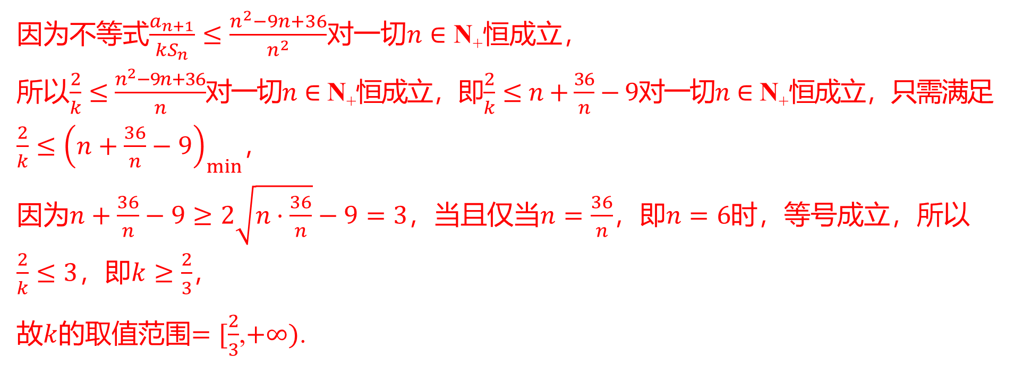
因为不等式$\frac{a_{n+1}}{kS_{n}}≤\frac{n^{2}−9n+36}{n^{2}}$对一切$n∈\text{N}\text{+}$恒成立，
所以$\frac{2}{k}≤\frac{n^{2}−9n+36}{n}$对一切$n∈\text{N}\text{+}$恒成立，即$\frac{2}{k}≤n+\frac{36}{n}−9$对一切$n∈\text{N}\text{+}$恒成立，只需满足
$\frac{2}{k}≤{\left(n+\frac{36}{n}−9\right)}_{min}$ ，
因为$n+\frac{36}{n}−9≥2\sqrt{n⋅\frac{36}{n}}−9=3$，当且仅当$n=\frac{36}{n}$，即$n=6$ 时，等号成立，所以
$\frac{2}{k}≤3$，即$k≥\frac{2}{3}$ ，
故$k$的取值范围$=[\frac{2}{3}$,$+∞)$ .

Slide 30
16.已知数列$\{a_{n}\}$的各项均为正数，其前$n$项和$S_{n}$满足$\frac{1}{S_{n}+1}=\frac{1}{a_{n}}−\frac{1}{a_{n+1}}$，$n∈\text{N}\text{+}$.
（1）证明：数列$\{a_{n}\}$ 是等比数列.
（2）若$a_{1}=2$，求数列$\{\frac{S_{n}+1}{S_{n}S_{n+1}}\}$的前$n$项和$T_{n}$ .

Slide 31
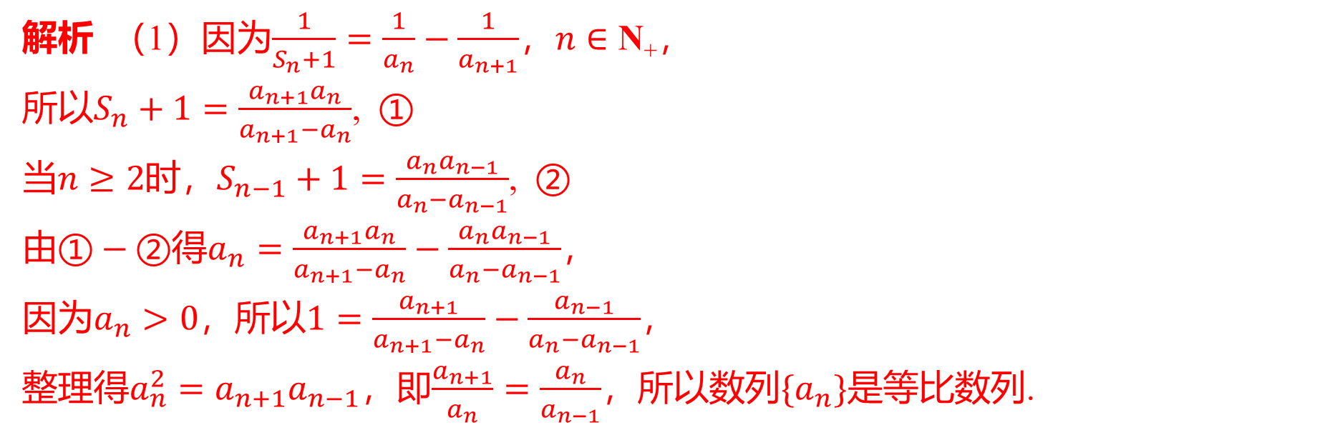
解析 （1）因为$\frac{1}{S_{n}+1}=\frac{1}{a_{n}}−\frac{1}{a_{n+1}}$，$n∈\text{N}\text{+}$，
所以$S_{n}+1=\frac{a_{n+1}a_{n}}{a_{n+1}−a_{n}}$ , ①
当$n≥2$时，$S_{n−1}+1=\frac{a_{n}a_{n−1}}{a_{n}−a_{n−1}}$ , ②
由$①−②$得$a_{n}=\frac{a_{n+1}a_{n}}{a_{n+1}−a_{n}}−\frac{a_{n}a_{n−1}}{a_{n}−a_{n−1}}$ ，
因为$a_{n}>0$，所以$1=\frac{a_{n+1}}{a_{n+1}−a_{n}}−\frac{a_{n−1}}{a_{n}−a_{n−1}}$ ，
整理得$a_{n}^{2}=a_{n+1}a_{n−1}$，即$\frac{a_{n+1}}{a_{n}}=\frac{a_{n}}{a_{n−1}}$，所以数列$\{a_{n}\}$ 是等比数列.

Slide 32
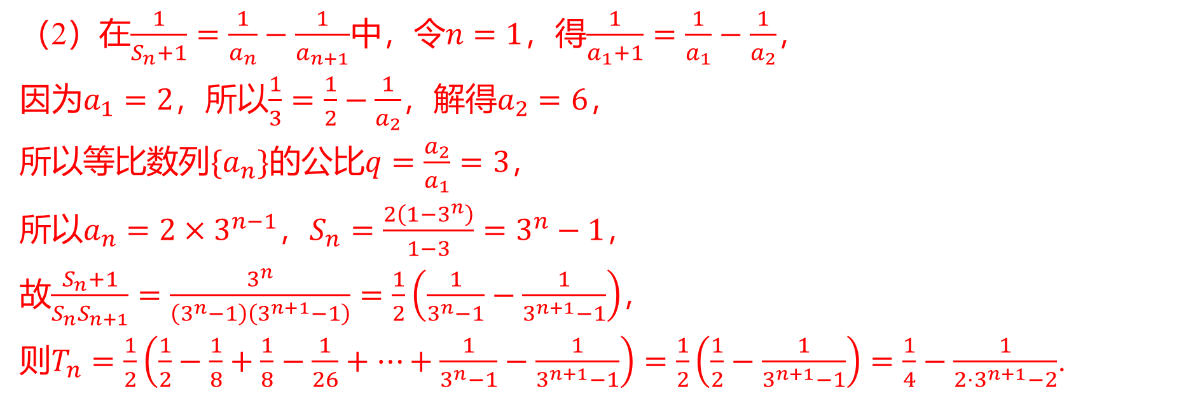
（2）在$\frac{1}{S_{n}+1}=\frac{1}{a_{n}}−\frac{1}{a_{n+1}}$中，令$n=1$，得$\frac{1}{a_{1}+1}=\frac{1}{a_{1}}−\frac{1}{a_{2}}$ ，
因为$a_{1}=2$，所以$\frac{1}{3}=\frac{1}{2}−\frac{1}{a_{2}}$，解得$a_{2}=6$ ，
所以等比数列$\{a_{n}\}$的公比$q=\frac{a_{2}}{a_{1}}=3$ ，
所以$a_{n}=2×3^{n−1}$，$S_{n}=\frac{2\left(1−3^{n}\right)}{1−3}=3^{n}−1$ ，
故$\frac{S_{n}+1}{S_{n}S_{n+1}}=\frac{3^{n}}{\left(3^{n}−1\right)\left(3^{n+1}−1\right)}=\frac{1}{2}\left(\frac{1}{3^{n}−1}−\frac{1}{3^{n+1}−1}\right)$ ，
则$T_{n}=\frac{1}{2}\left(\frac{1}{2}−\frac{1}{8}+\frac{1}{8}−\frac{1}{26}+⋯+\frac{1}{3^{n}−1}−\frac{1}{3^{n+1}−1}\right)=\frac{1}{2}\left(\frac{1}{2}−\frac{1}{3^{n+1}−1}\right)=\frac{1}{4}−\frac{1}{2⋅3^{n+1}−2}$ .

